Slide 1
Księżyce Saturna Natalia Zalewska Centrum Badań Kosmicznych Polskiej Akademii Nauk

Slide 2
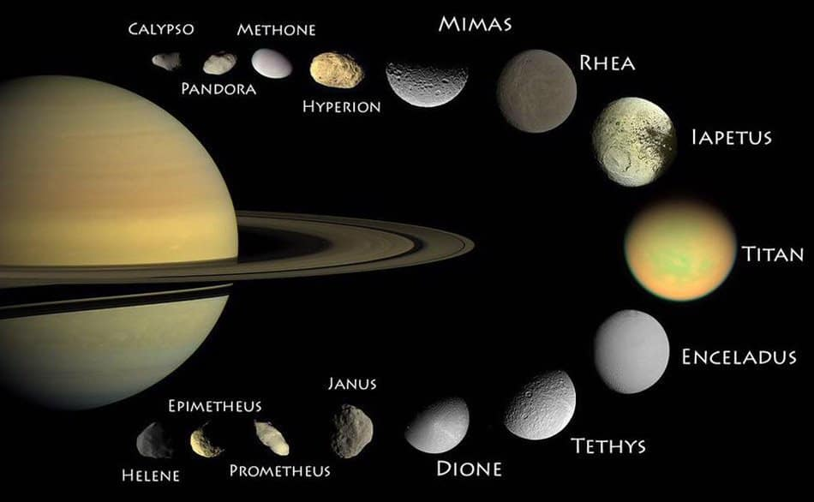
Księżyce Saturna- projekt misji
Credit NASA

Slide 3
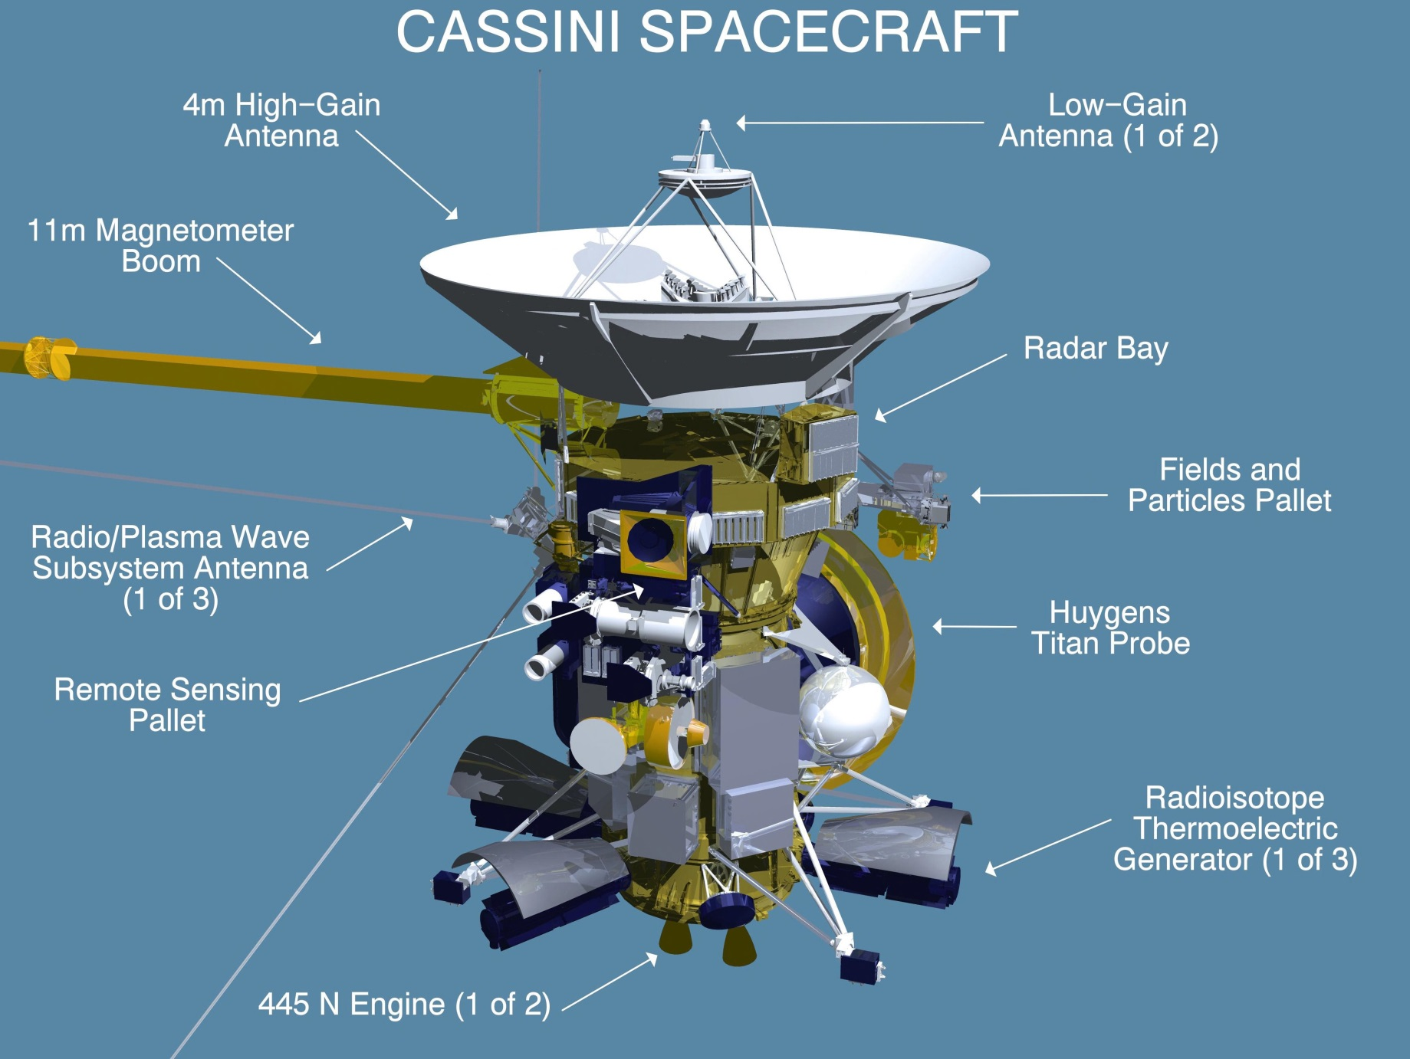
Budowa sondy Cassini
Cassini-Huygens – misja bezzałogowej sondy kosmicznej przeznaczonej
do wykonania badań Saturna, jego pierścieni, księżyców i magnetosfery.
https://en.wikipedia.org/wiki/File:Cassini%27s_Grand_Finale.ogv

Slide 4
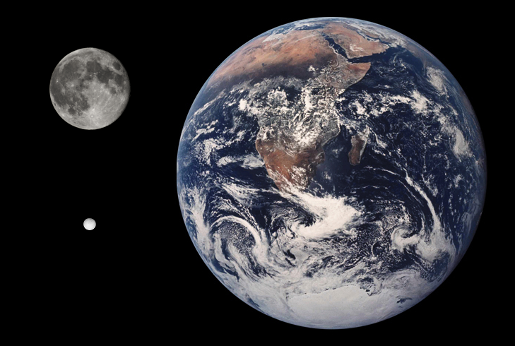
Odkryty wraz z Mimasem w 1789 przez Williama Herschela, odkrywcę Urana.
Enceladus Księżyc
średnica 499 km 3474,2 km
gęstość 1,61 g/cm³ 3,344 g/cm³
grawitacja 0.113 m/s² 1,622 m/s²
ciśnienie atm. śladowe 3×10⁻¹³ kPa, 10⁻⁷ Pa
albedo 0,81 +/- 0.04 0,136
Skład atm:
91% H2O 25% Hel
4% N2 25% Neon
3.2% CO2 23% Wodór
1.7% CH4 20% Argon
Śladowe-
Metan, Amoniak, CO2
Temperatura powierzchni. min mean max
Kelvin 32.9 K 75 K 145 K
Celsius −240 °C −198 °C −128 °C
Temperatura powierzchni. min mean max
Kelvin Equator 100 K 220 K 390 K
Celsius -173°C -53°C +117°C

Slide 5
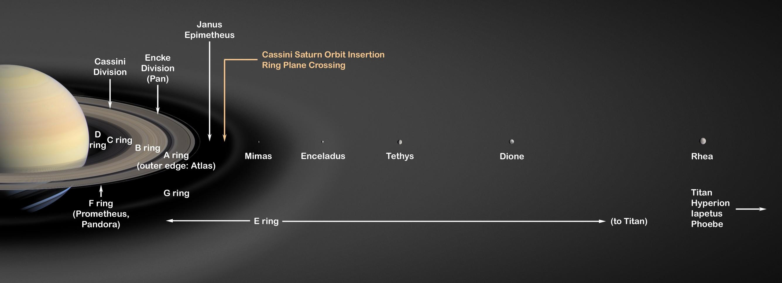
Kolejność księżyców Saturna i pierścień E utworzony przez wyrzuty materii z Enceladusa

Slide 6
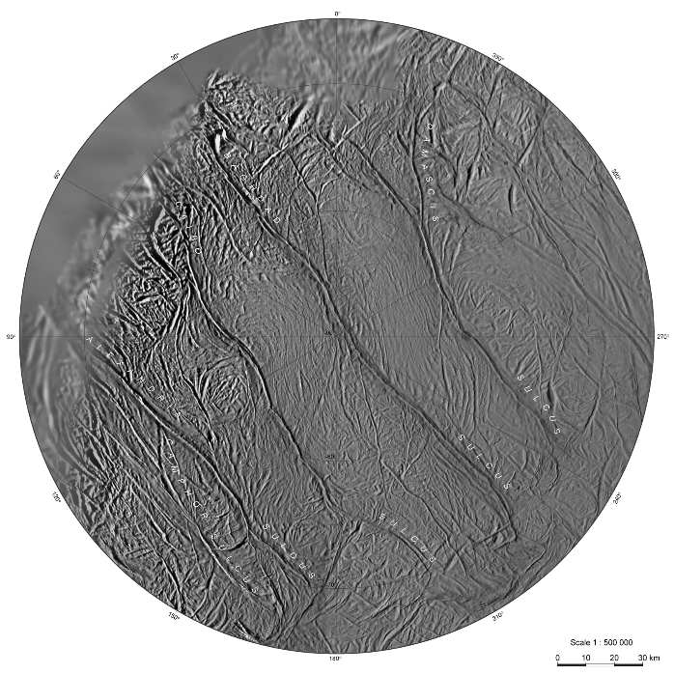
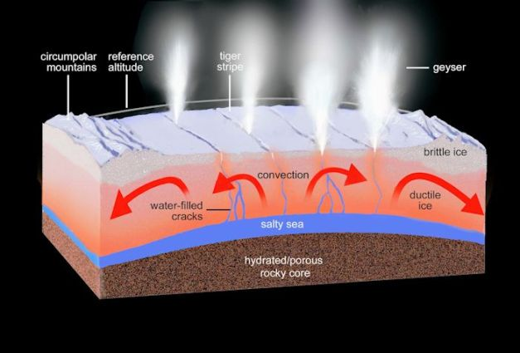
Tygrysie pasy czyli szczeliny na południowej półkuli Enceladusa, przez które m in. wydobywa się para wodna i kryształki lodu
Gejzery wyrzucają cząsteczki lodu z prędkością ok. 400 m/s, 1500 km ponad powierzchnię Enceladusa
Źródłem ciepła może być tutaj grzanie pływowe, wynikające z istnienia rezonansu orbitalnego Enceladusa z innym księżycem, Dione, w stosunku 1:2.
Credit NASA
INMS (Ion and Neutral Mass Spectrometer) zmierzył skład chmury gazu, wykrywając głównie parę wodną , a także ślady cząsteczkowego azotu, metanu i dwutlenku węgla . Obserwacje podczas przelotu 12 marca 2008 r. Ujawniły dodatkowe substancje chemiczne w smudze, w tym śladowe ilości prostych węglowodorów, takich jak metan, propan, acetylen i formaldehyd, lecąc w odległości 48,3 km (30 mil) od powierzchni i przez pióropusz. Jego spektrometr mas wykrył także wodór cząsteczkowy.

Slide 7
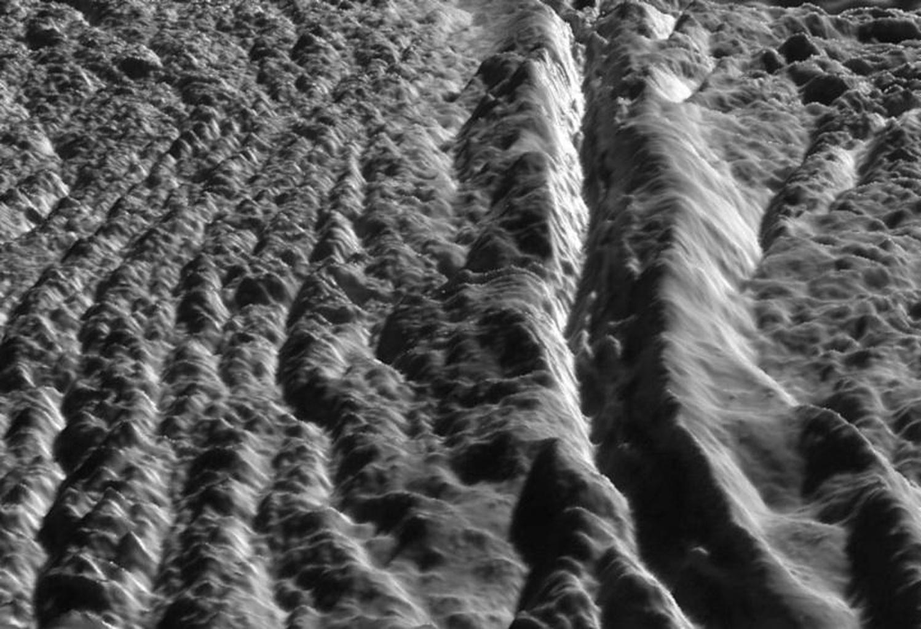
Jeden z tygrysich pasów

Slide 8
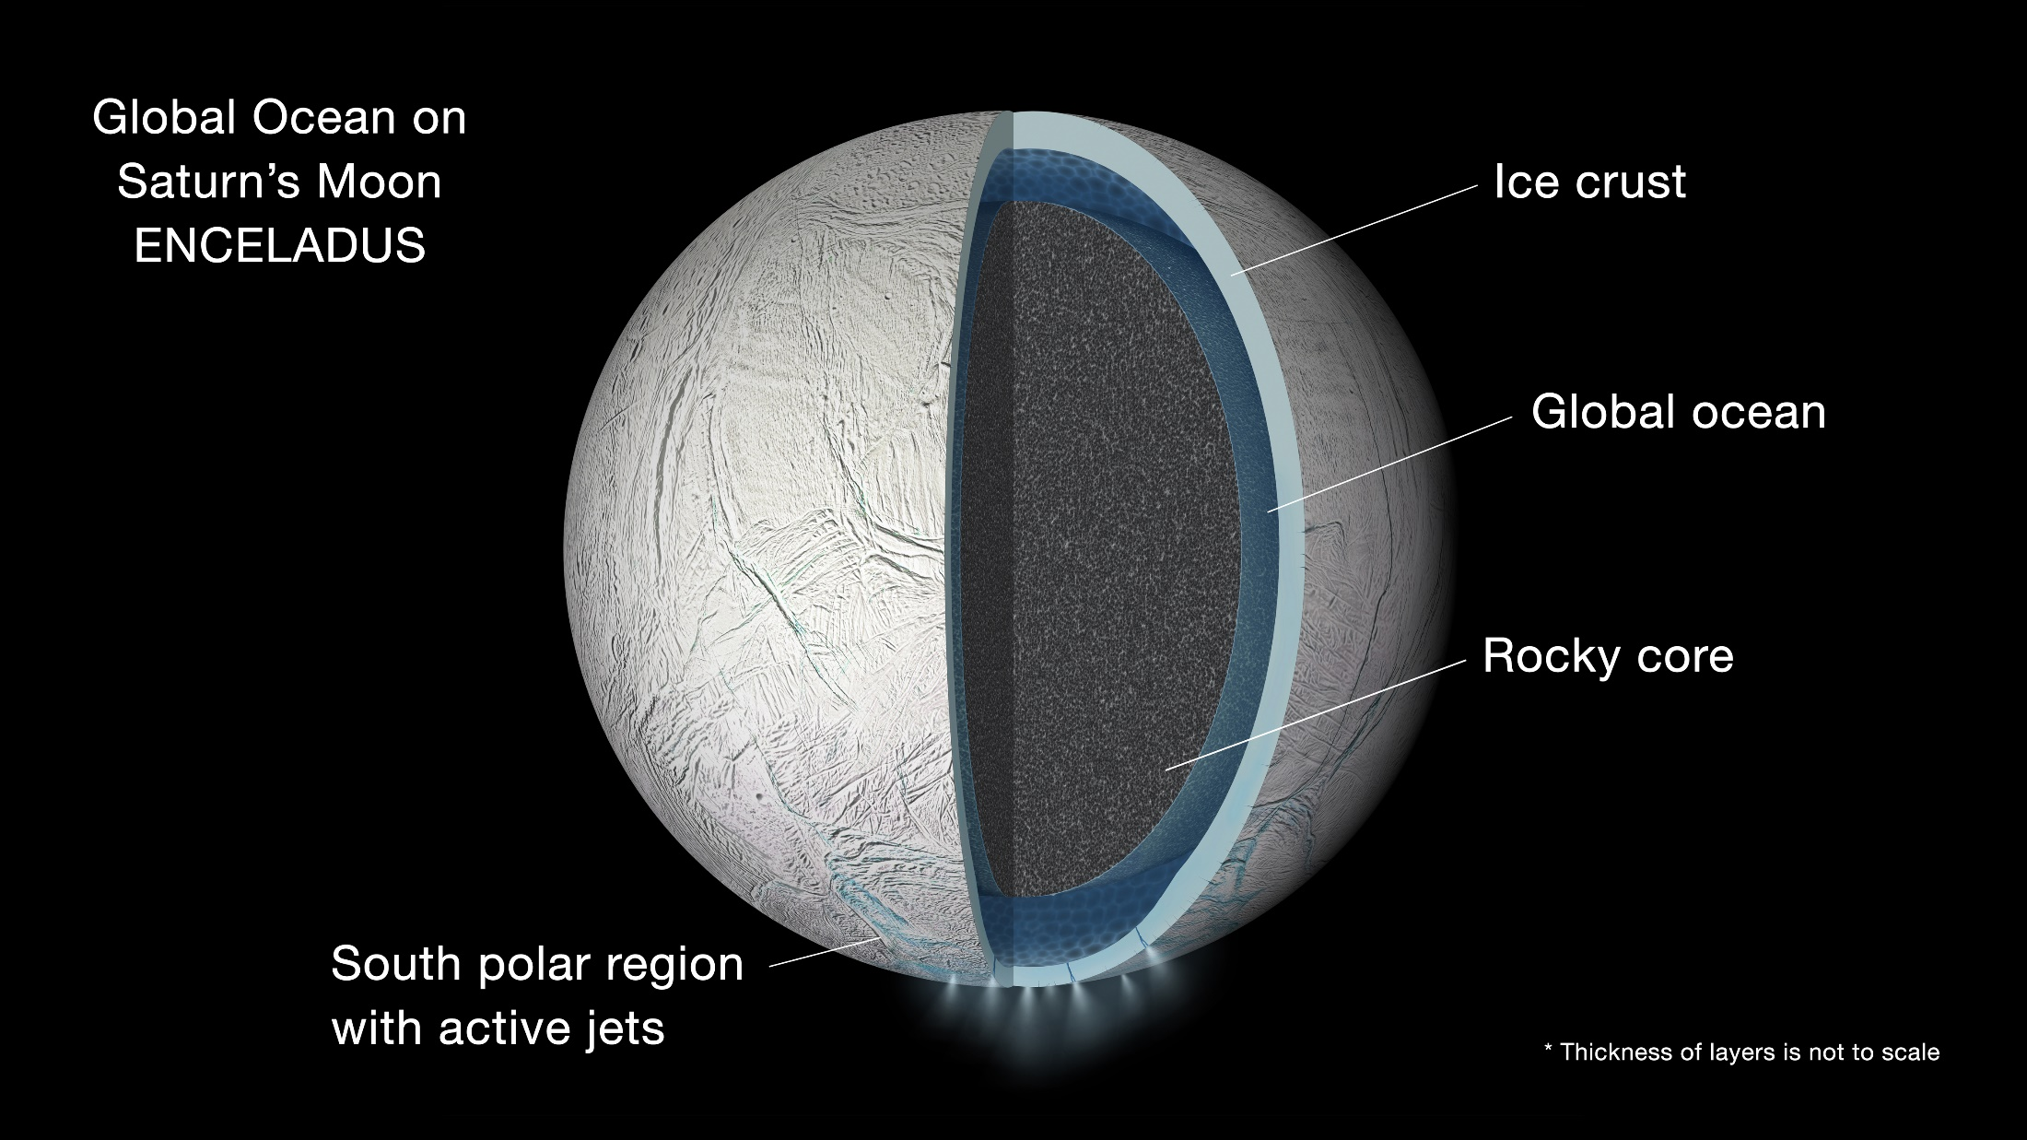
Przypuszczalna budowa wewnętrzna Enceladus

Slide 9
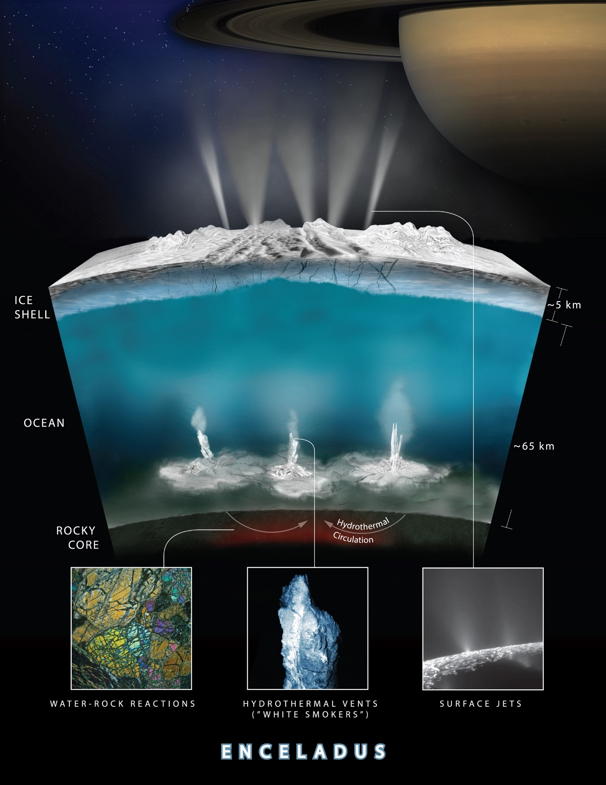
Prawdopodobieństwo występowania kominów hydrotermalnych na dnie oceanu Enceladusa

Slide 10
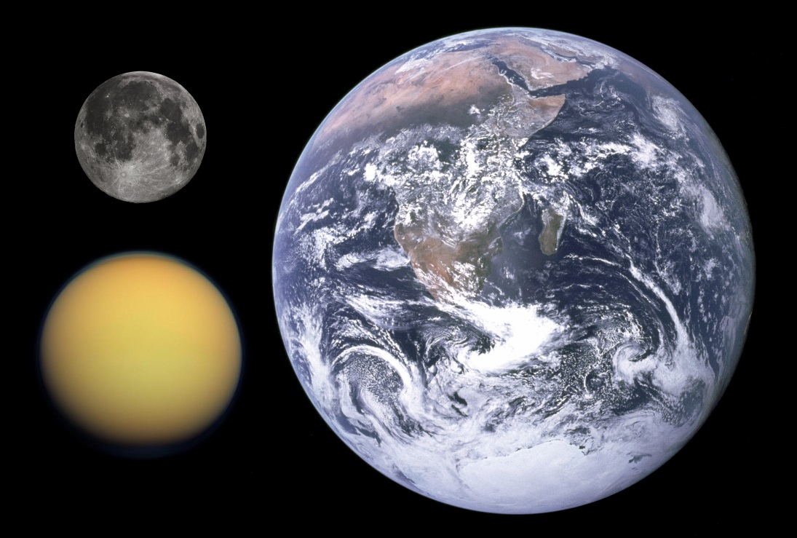
Tytan - odkryty wraz z Mimasem w 1789 przez Williama Herschela, odkrywcę Urana.
Tytan Księżyc
średnica 5150 km 3474,2 km
gęstość 1,88 g/cm³ 3,344 g/cm³
grawitacja 1,35 m/s² 1,622 m/s²
ciśnienie atm. 146,7 kPa 3×10⁻¹³ kPa, 10⁻⁷ Pa
Skład atm:
Stratosfera:
98.4% azot (N2),
1.4% metan (CH4),
0.2% wodór (H2);
Niska troposfera:
95.0% N
2, 4.9% CH4
97% N2,
2.7±0.1% CH4,
0.1–0.2% H2
Temp. pow.. 93.7 K (−179.5 °C)
Temp. Pow. min mean max
Kelvin Equator 100 K 220 K 390 K
Celsius -173°C -53°C +117°C

Slide 11
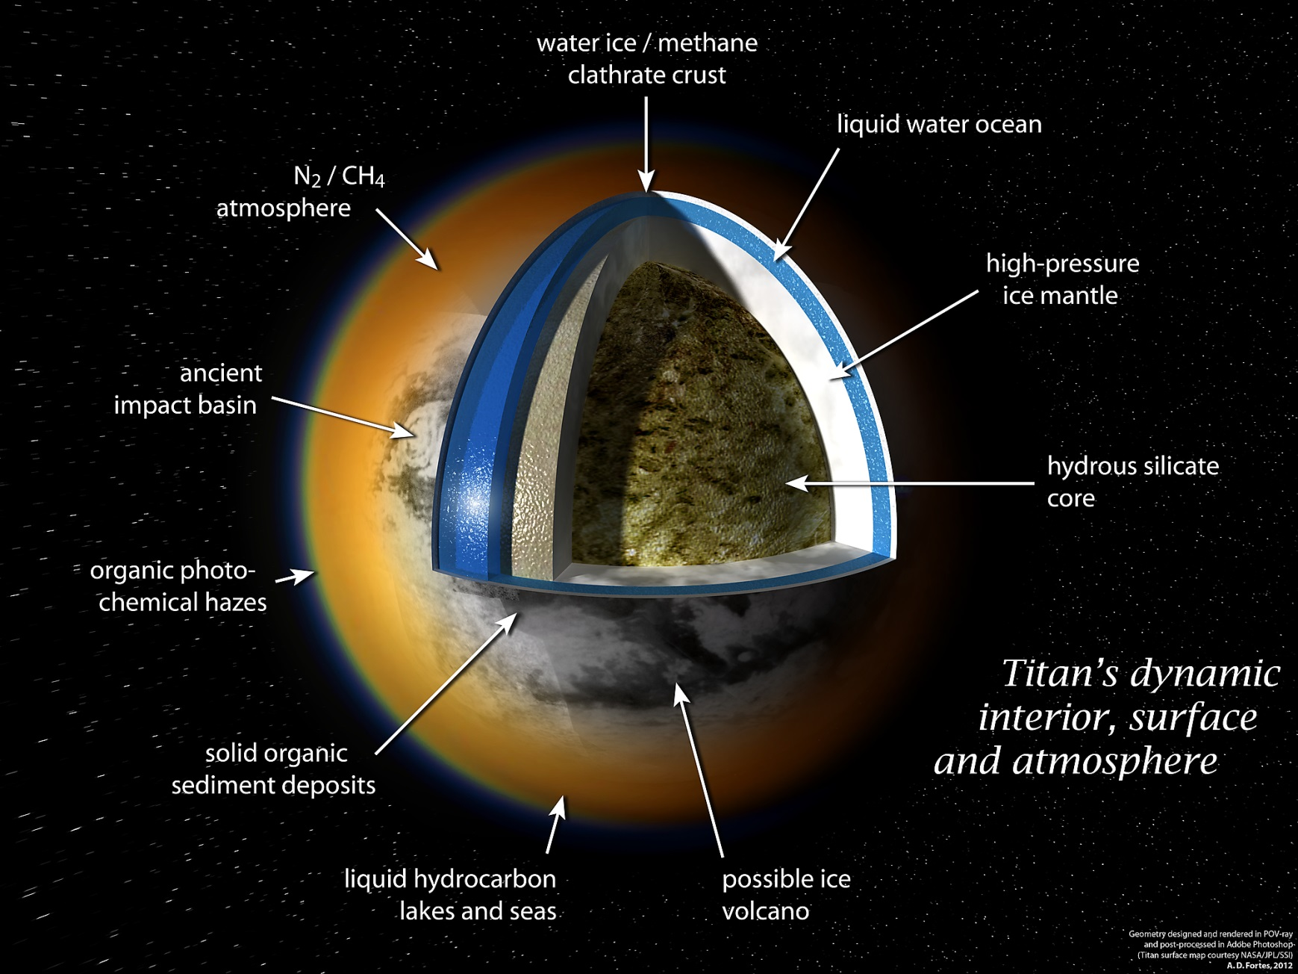
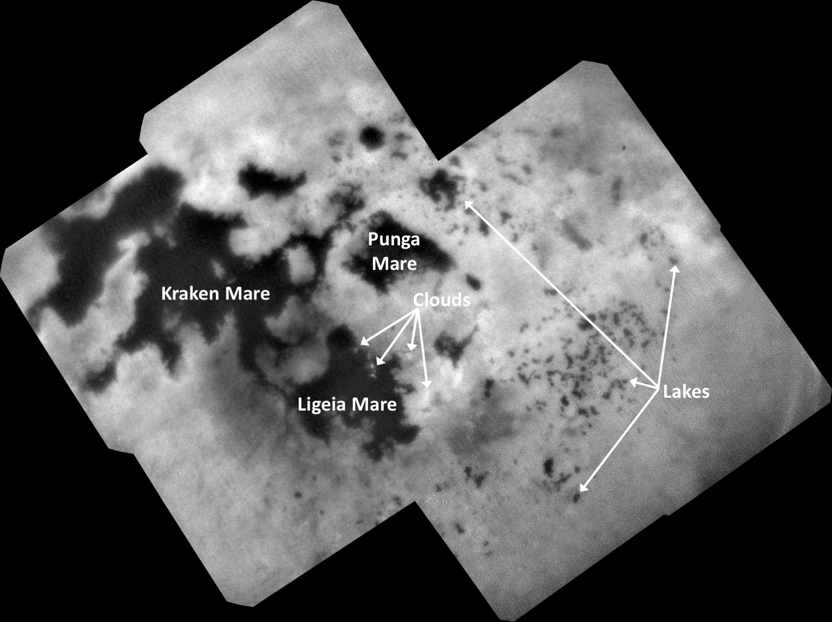
Prawdopodobna budowa wewnętrzna Tytana
Jeziora metanowe uchwycone przez sondę Cassini
(ISS narrow-angle camera)

Slide 12
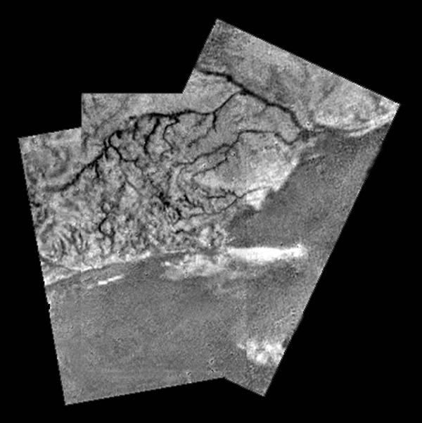
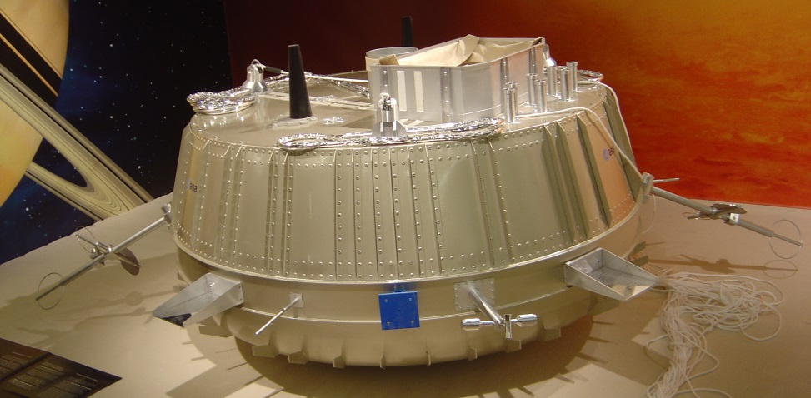
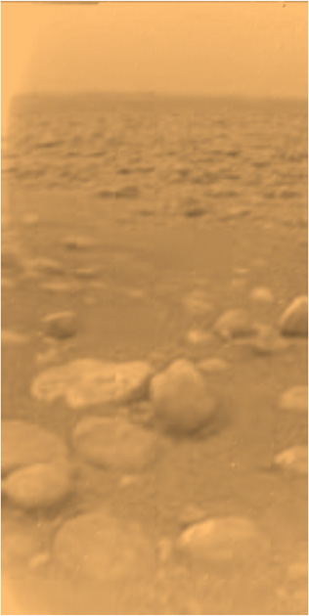
Sonda Huygens
Mozaika przedstawiająca kanały na Tytanie
wykonana przez próbnik Huygens
Obraz powierzchni Tytana
wykonany przez sondę Huygens

Slide 13
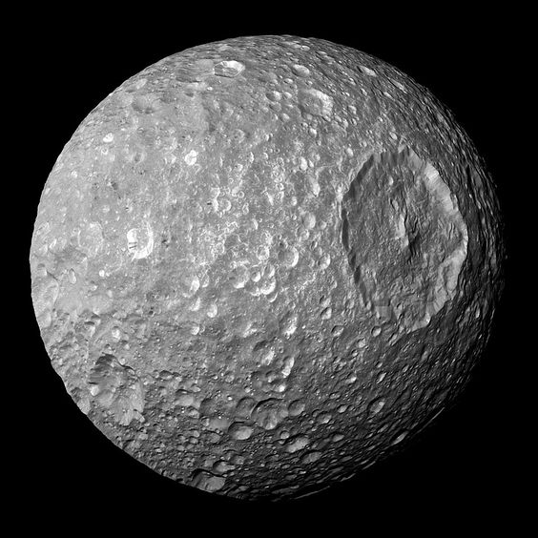
Mimas Księżyc Ziemi
średnica 414,8 × 394,4 × 381,4 km 3474,2 km
gęstość 1,17 g/cm³ 3,344 g/cm³
grawitacja 0,0636 m/s² 1,622 m/s²
temperatura powierzchni 64 K
Krater Herschel- 139 km średnicy

Slide 14
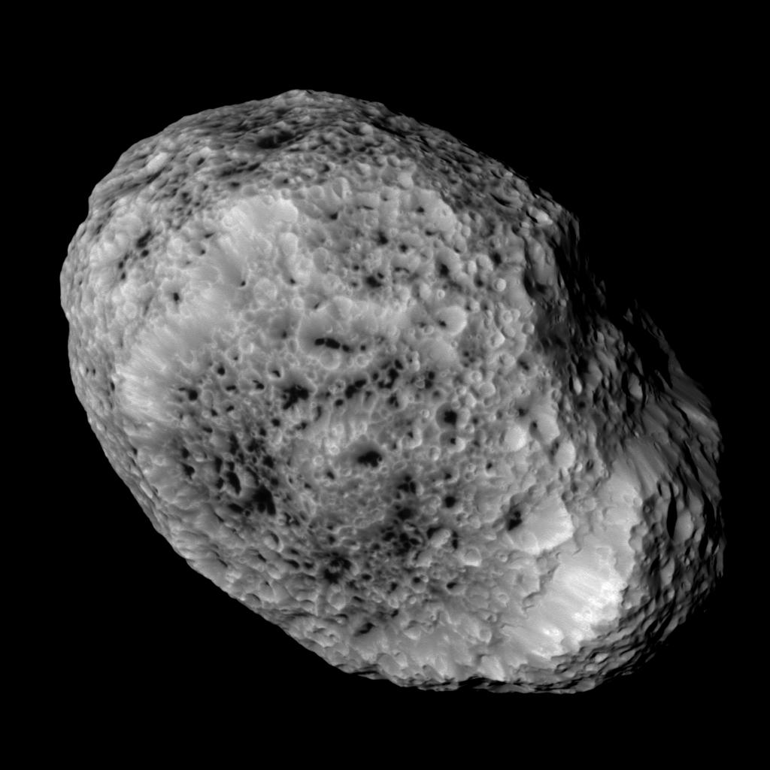
Hyperion odkryty w 1848 r. przez W. Lassella oraz niezależnie przez W.C. Bonda i jego syna, G.P. Bonda
Hyperion Księżyc
średnica 270 ± 8 km 3474,2 km
gęstość 0,544 ± 0,050 g/cm³ 3,344 g/cm³
grawitacja 0,017–0,021 m/s² 1,622 m/s²
Temperatura pow. 93 K (-180 C)

Slide 15
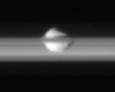
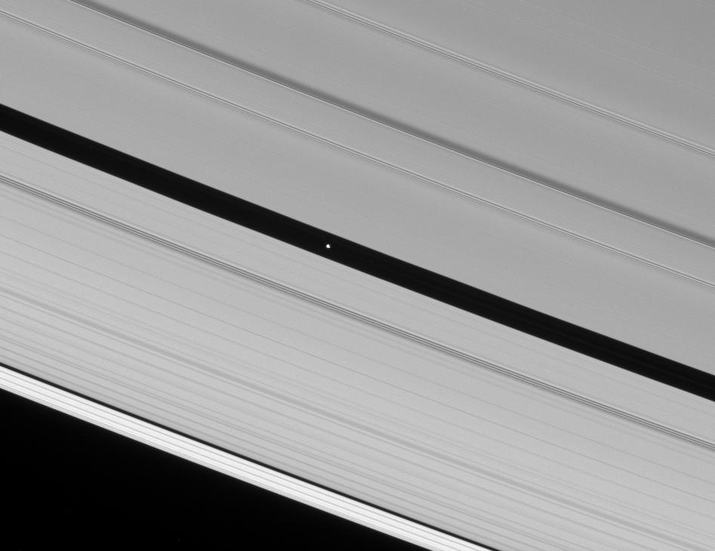
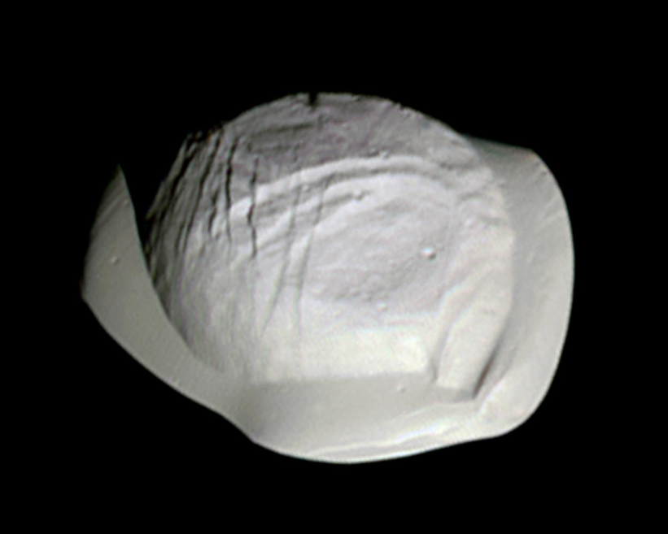
Pan Księżyc
średnica 14,1 ± 1,3 km 3474,2 km
gęstość 0,42 ± 0,15 g/cm³ 3,344 g/cm³
grawitacja 0,0001–0,0018 m/s² 1,622 m/s²
Temperatura powierzchni 78 K
Pan krąży w przerwie Enckego w pierścieniu A Saturna

Slide 16
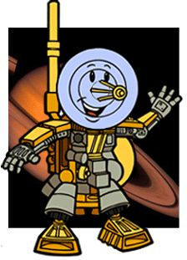
Dziękuję za uwagę

